Slide 1
Отчёт по тематической неделе «Хлеб - всему голова» детский сад №115
Отчёт подготовили
воспитатели: Сересова Т.В.
Другова Н.Н.

Slide 2
Тематическая неделя
«Хлеб - всему голова»
Проходила в детском саду
с 17 по 28 октября 2016 года

Slide 3
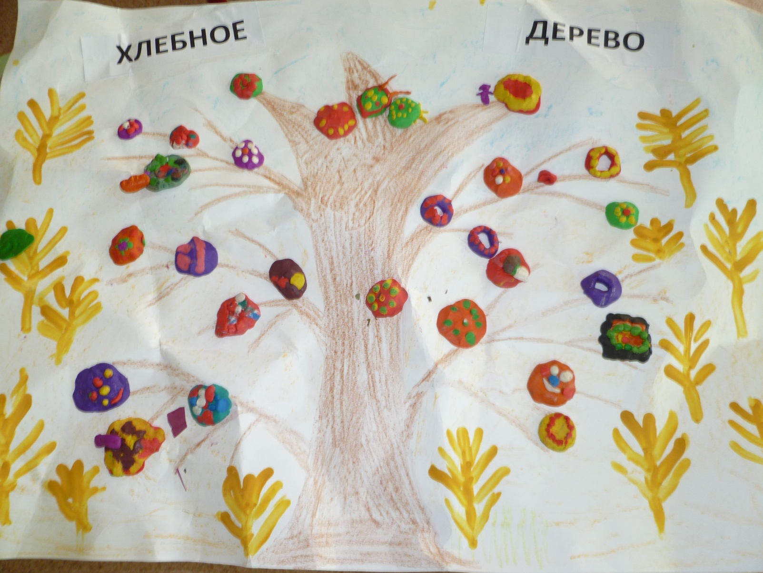
Работа группы «Одуванчики»
(проект – лепка и аппликация)

Slide 4
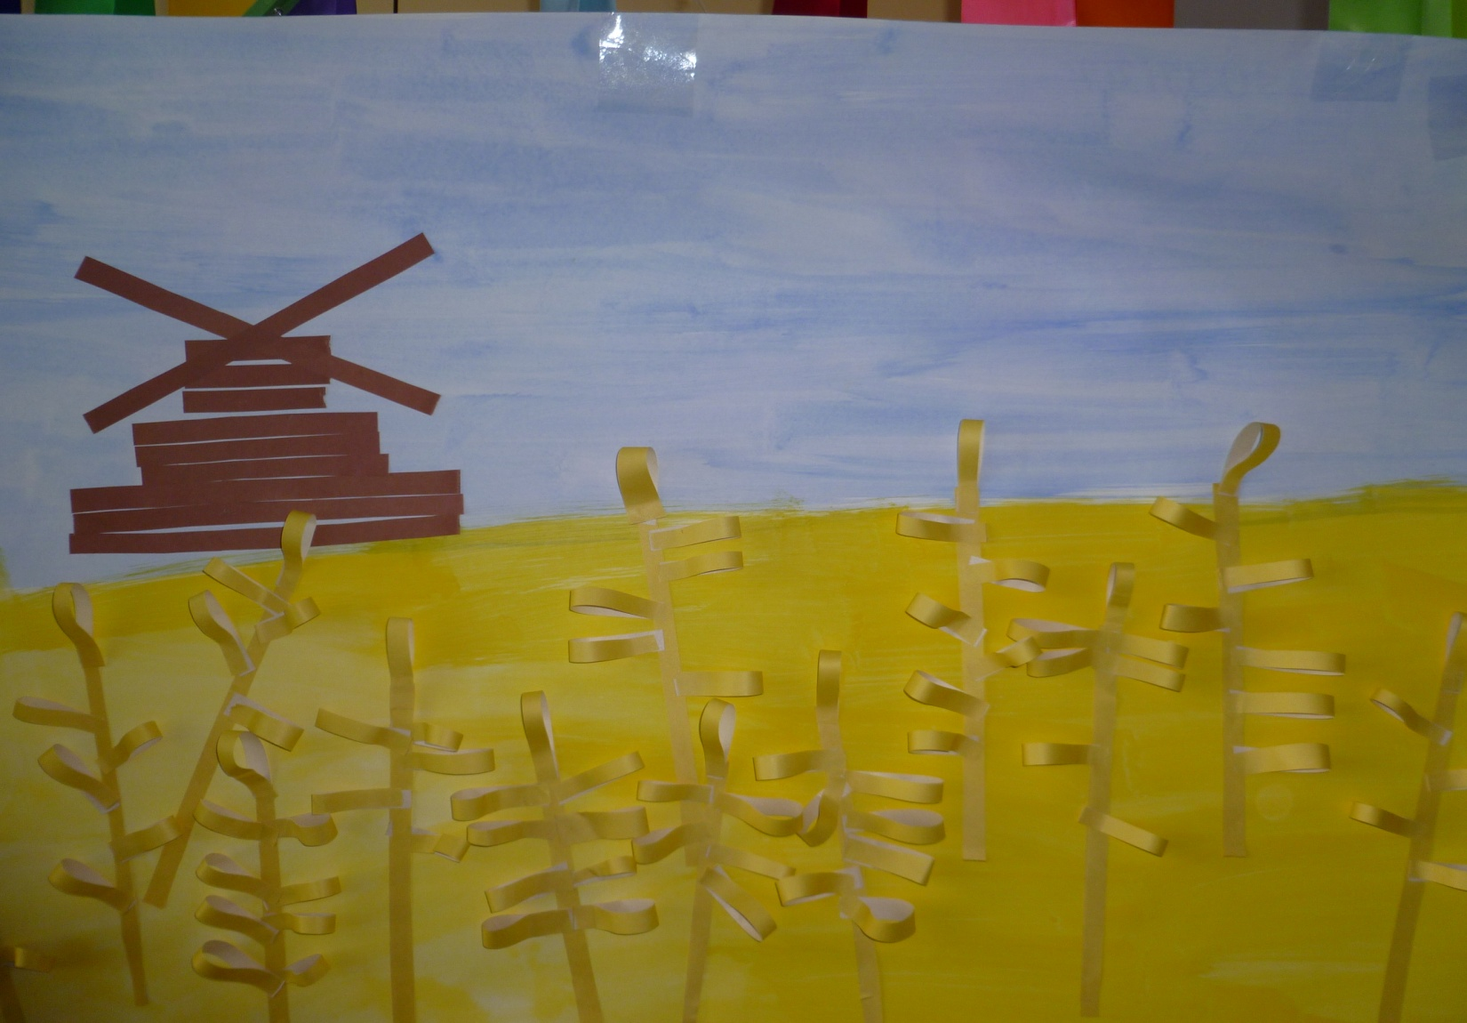
Группа «Незабудки»
(коллективная аппликация)

Slide 5
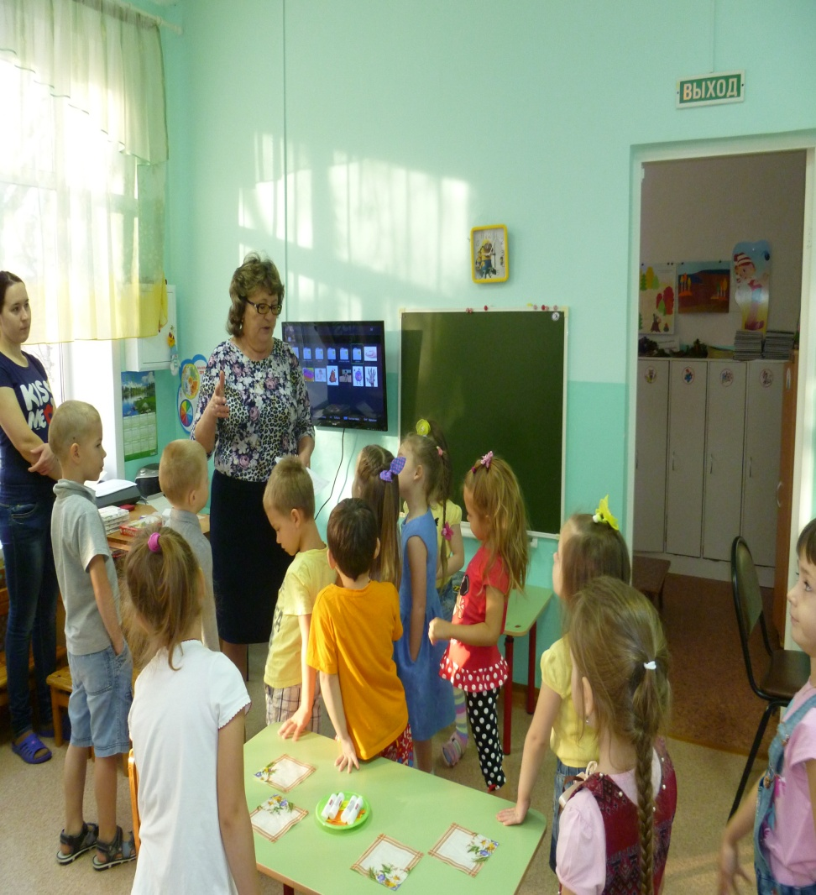
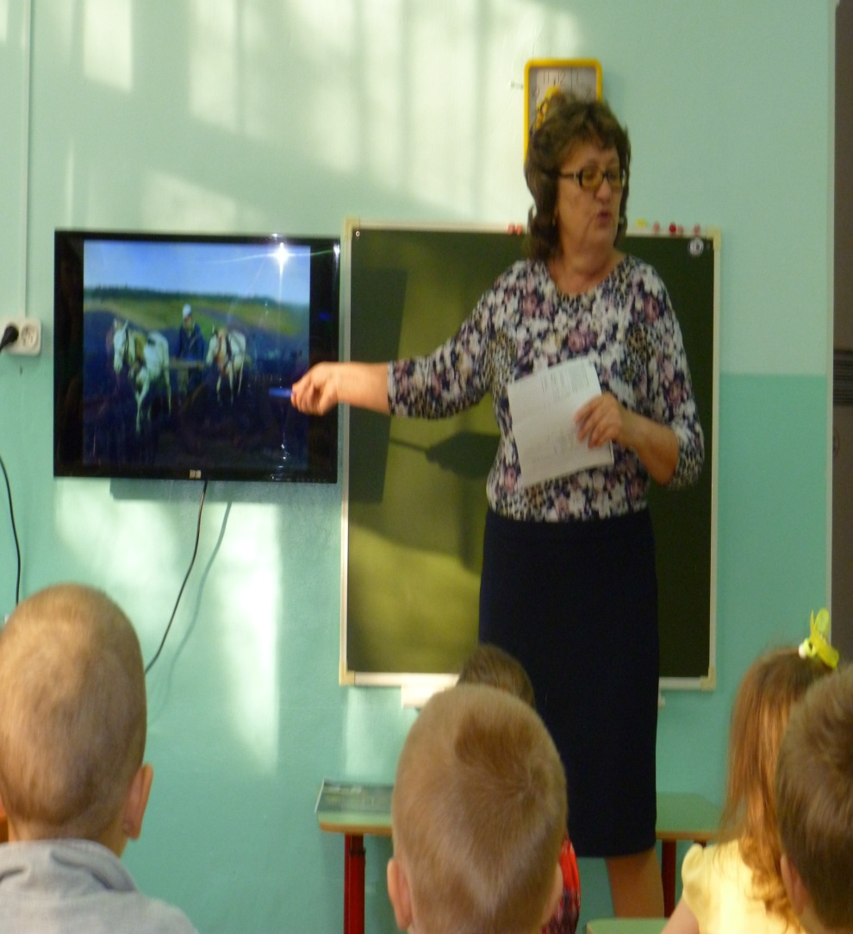
Группа «Ромашка»
(НОД -«Откуда пришел хлеб»

Slide 6
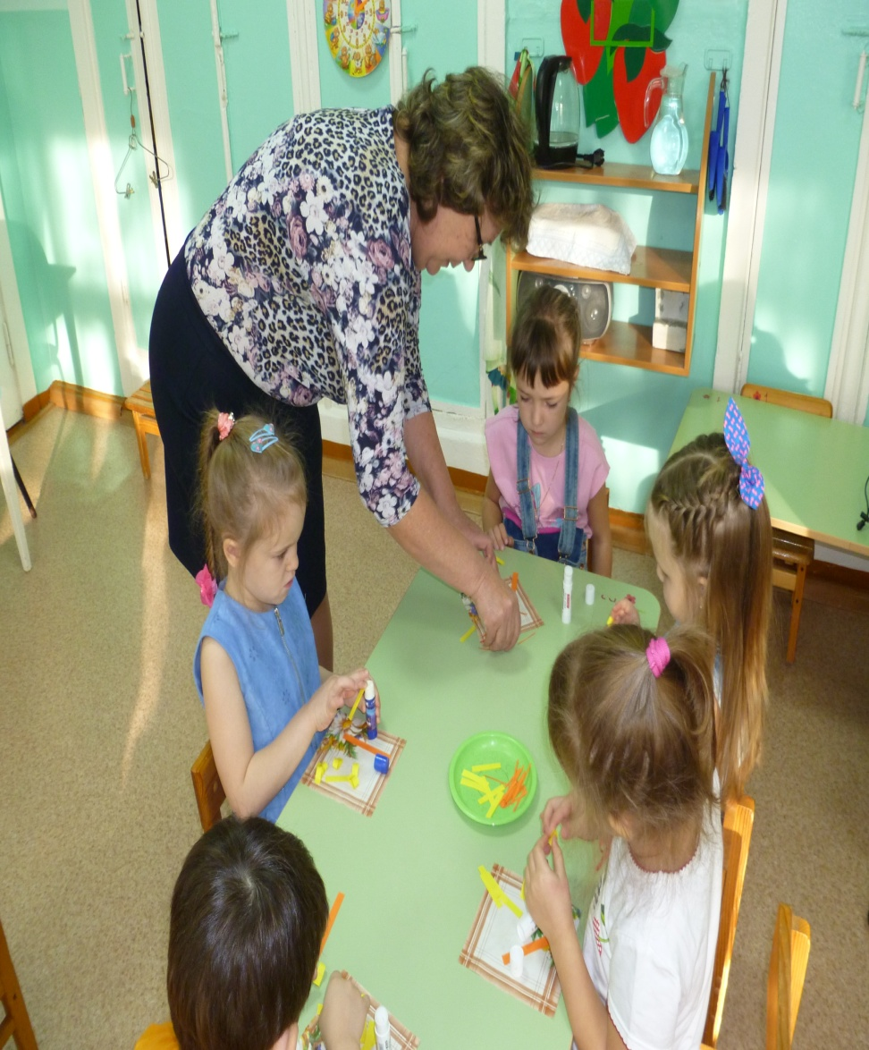
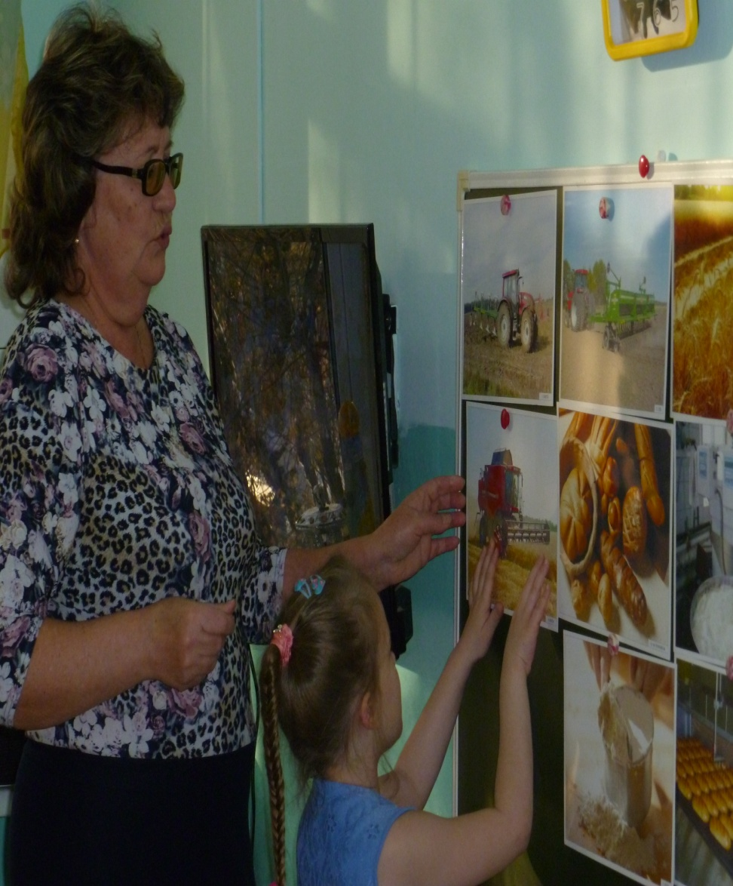

Slide 7
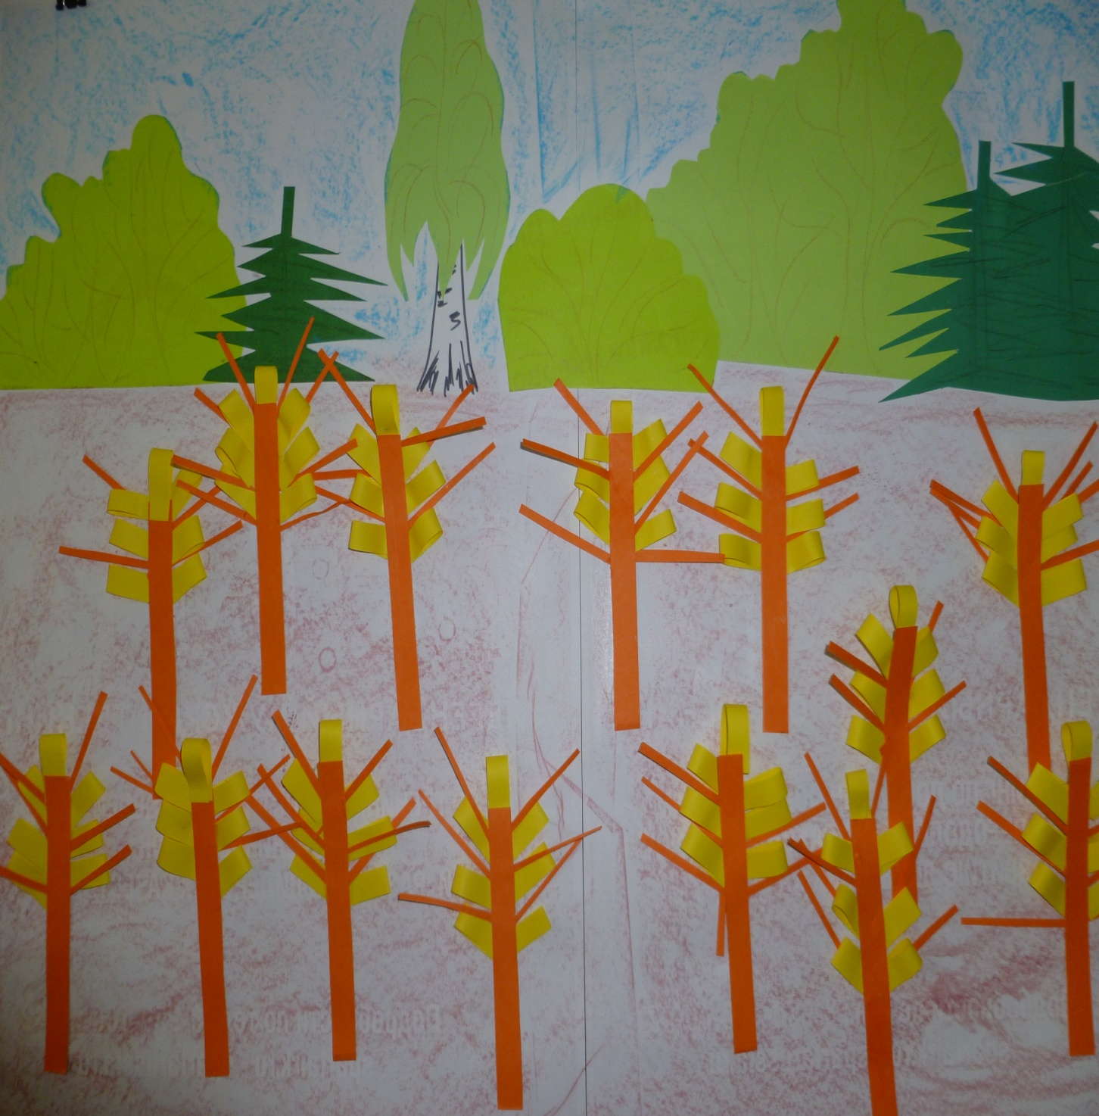

Slide 8
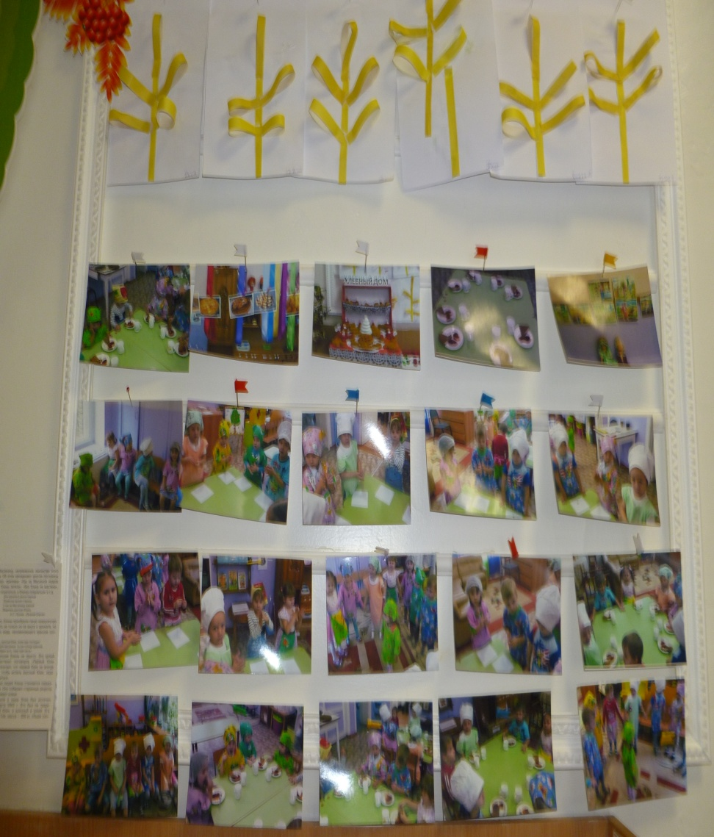
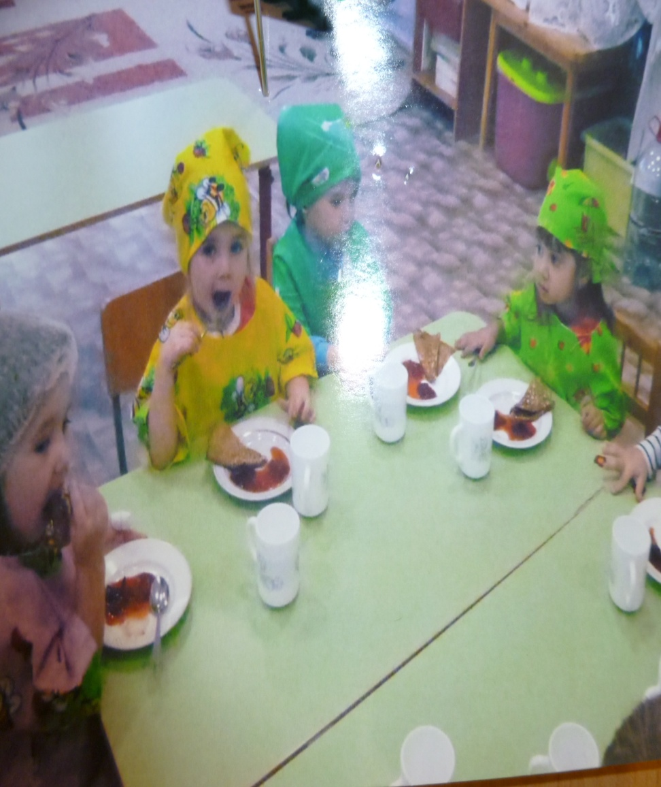
Группа «Цыплята»
(развлечение – «Чаепитие с блинами»)

Slide 9
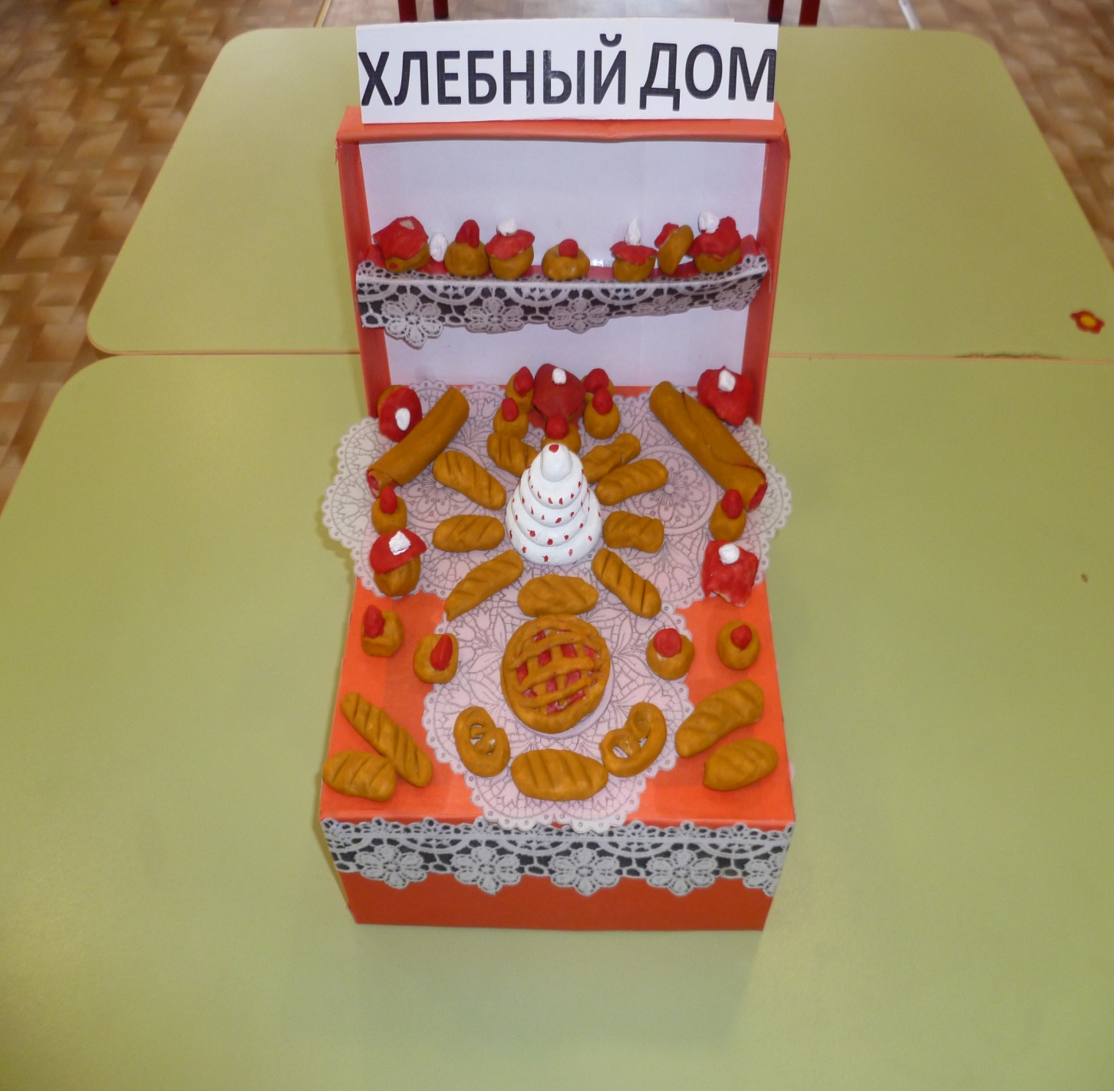
Группа «Цыплята»
(Лепка из соленого теста)

Slide 10
СПАСИБО ЗА ВНИМАНИЕ!

